Slide 1
Український народний костюм: історія, значення, традиції
Юлія колосенко
426082

Slide 2
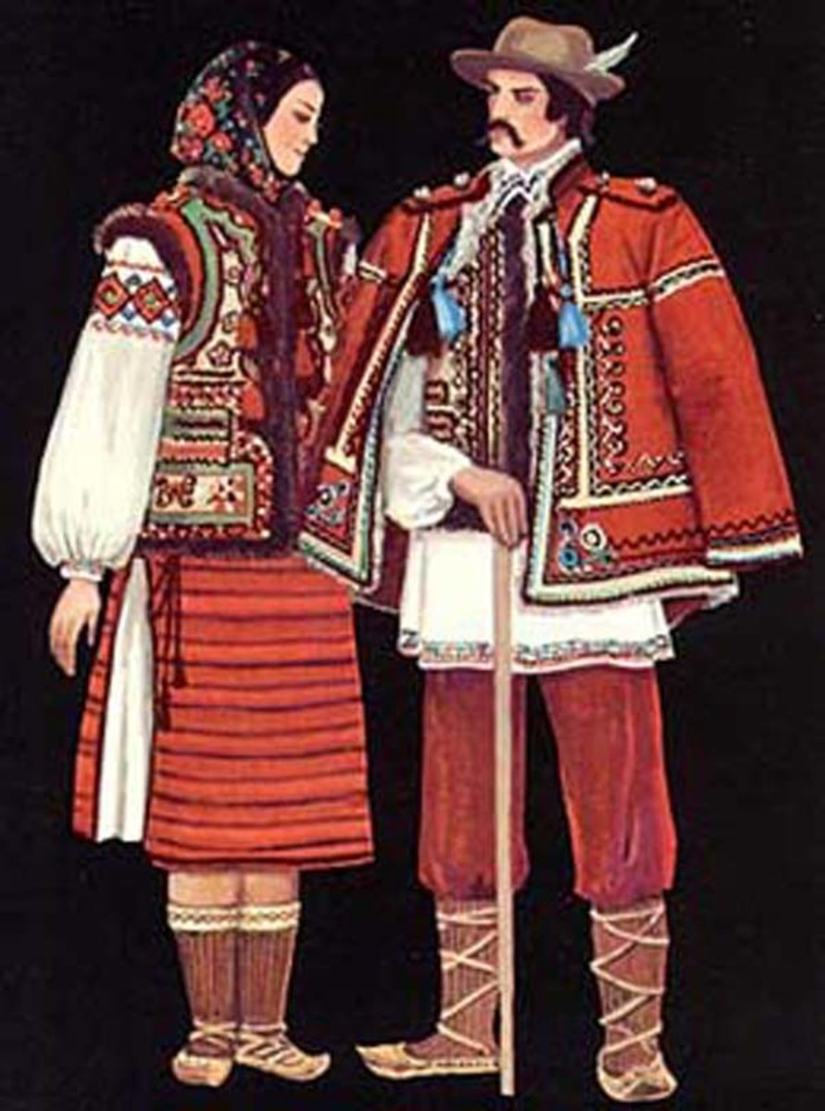
Історія українського народного костюму

Slide 3
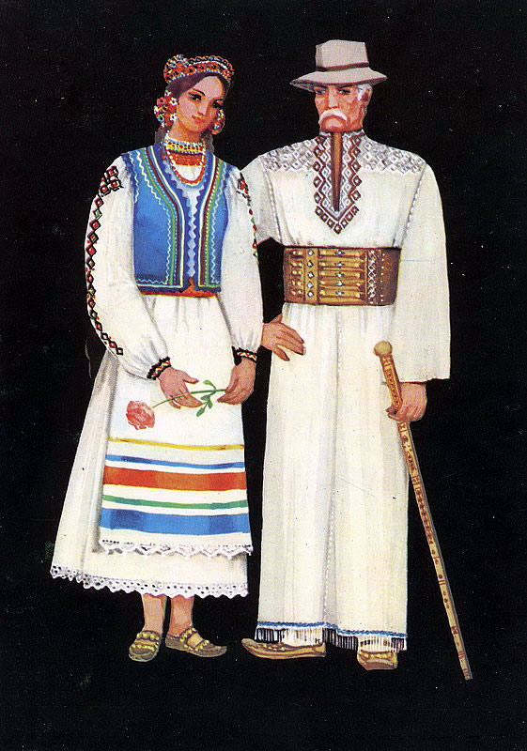

Slide 4
Натільний одяг сорочка

Slide 5
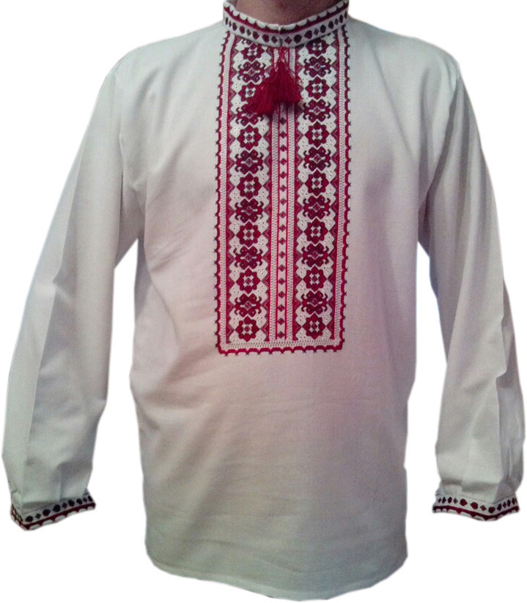

Slide 6
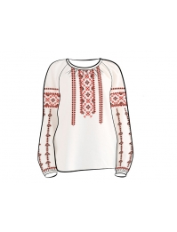
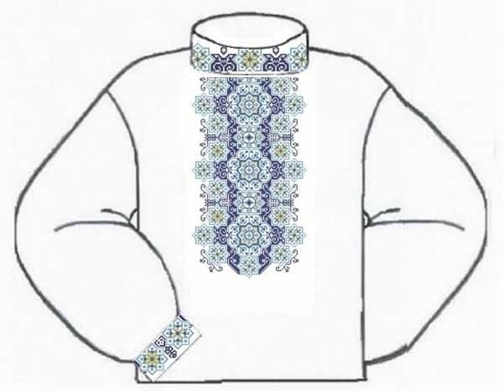

Slide 7
Області та їх вишиванки

Slide 9
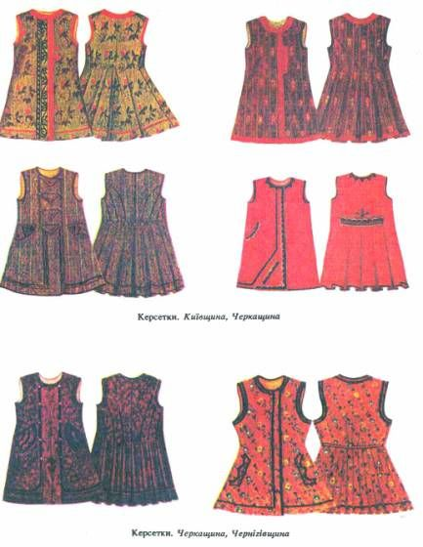
Нагрудний одяг керсетка

Slide 10
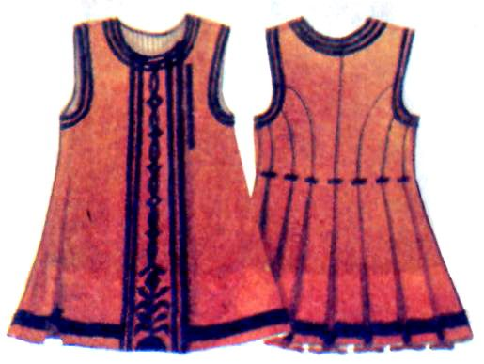
керсетка

Slide 11
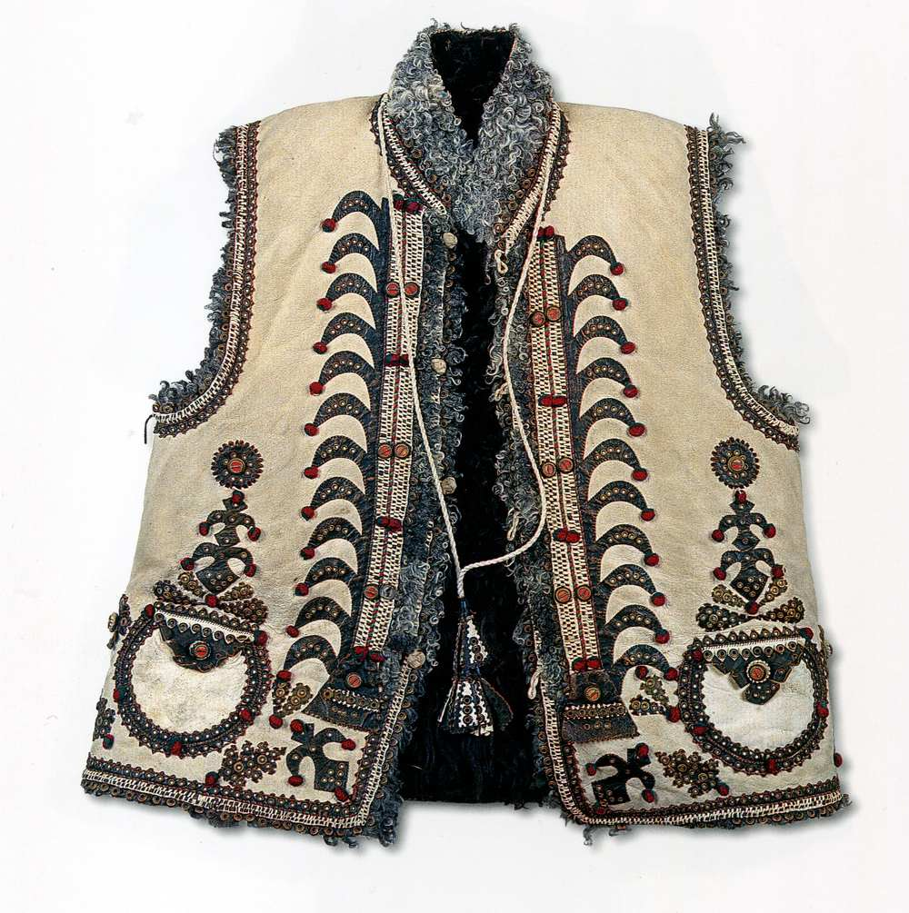
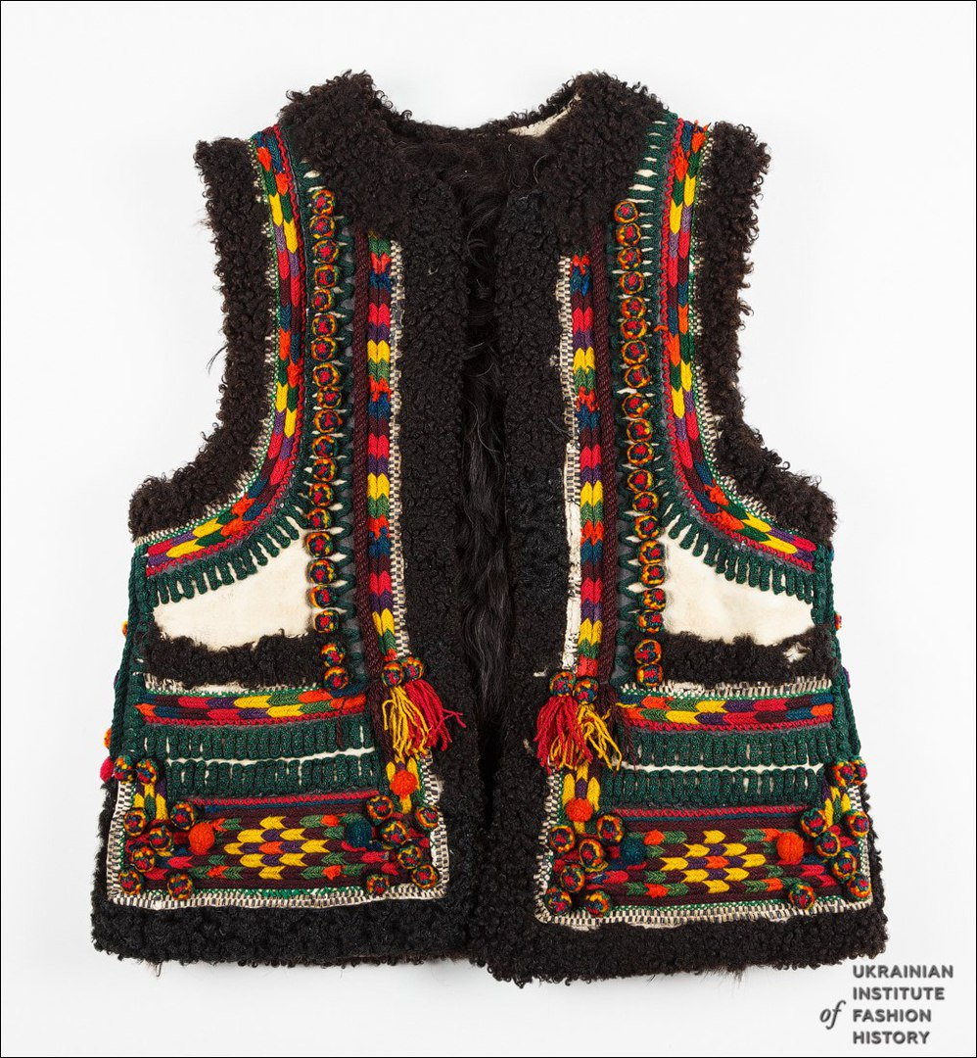
кептар

Slide 12
лейбик

Slide 13
Стегновий пояс

Slide 14
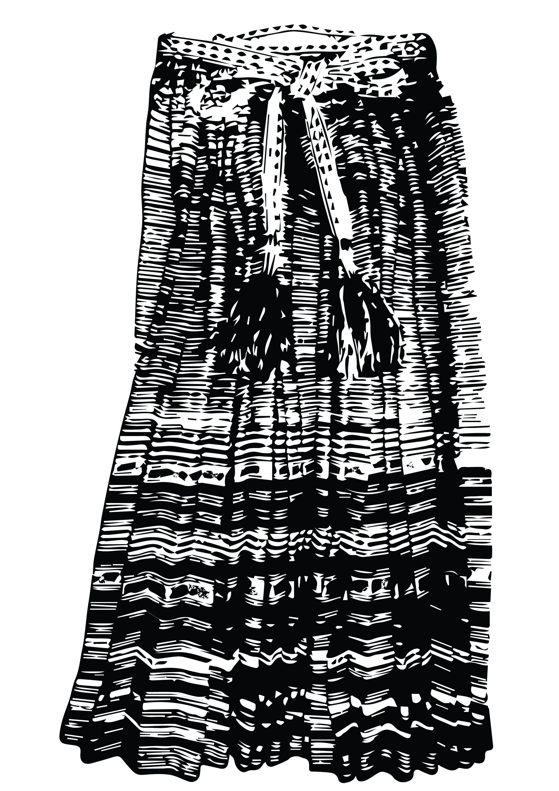
Стегновий одяг андарак

Slide 15
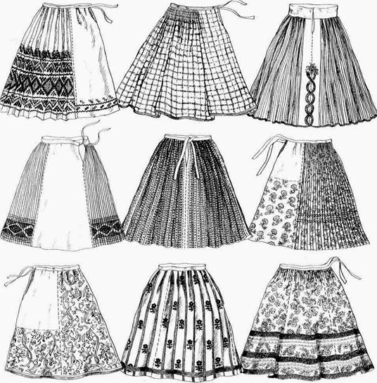
димка

Slide 16
запаска

Slide 17
гачі

Slide 18
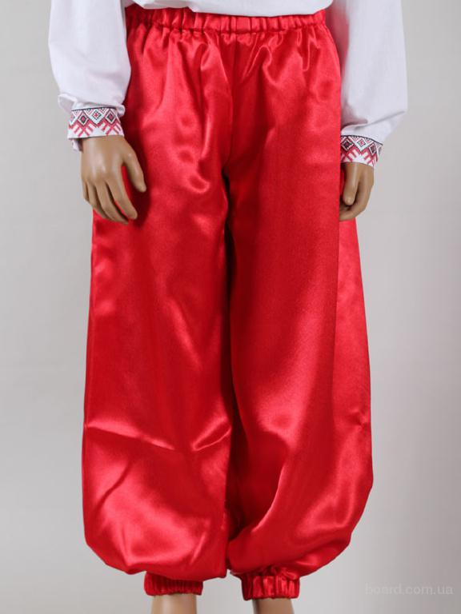
шаровари

Slide 19
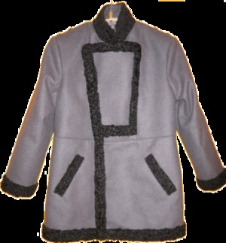
Верхній одяг

Slide 20
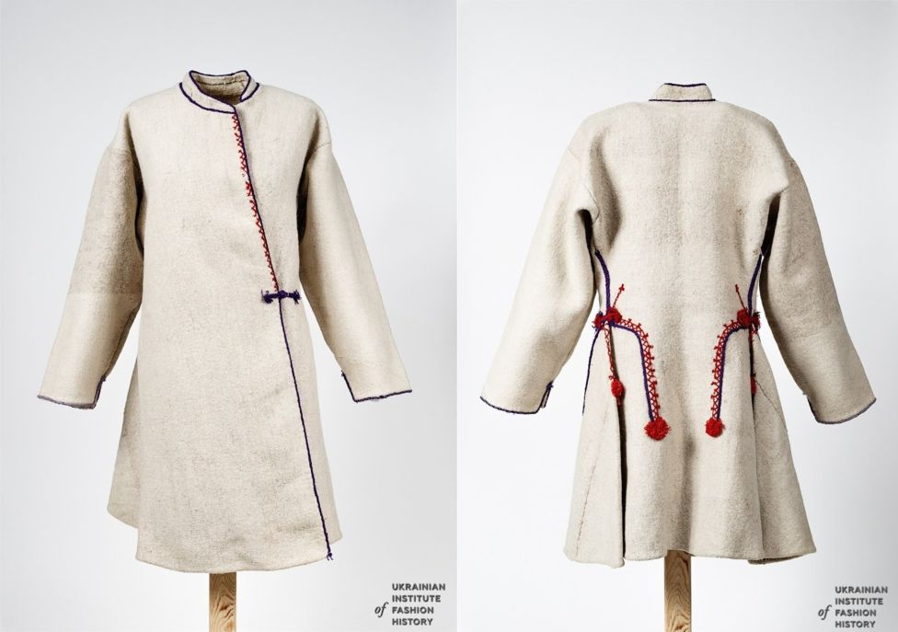
жупан

Slide 21
жупан

Slide 22
Аксесуари головні убори - вінок

Slide 23
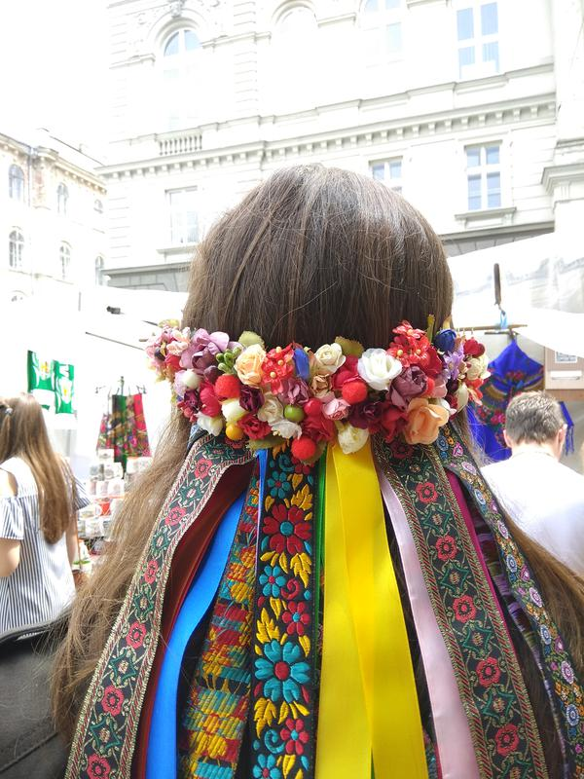
вінок

Slide 24
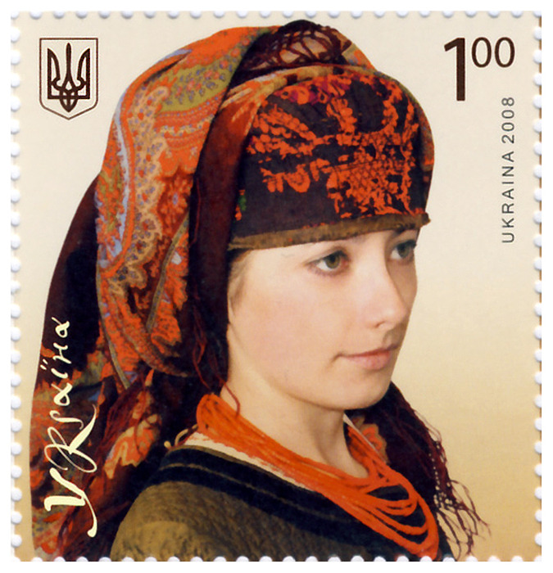
очіпок

Slide 25
хустина

Slide 26
Дякую за увагу!
Короткий словник українського національного одягу:
що, як, коли і де носили наші предки
http://vsviti.com.ua/ukraine/71028

